Slide 1
Chapter 4. 분할정복(Divide & Conquer)
20150413 남윤원

Slide 2
목차
4-0. 기초 이론
4-1. 최대 부분 배열 문제
4-2. 행렬 곱셈을 위한 스트라센 알고리즘
4-3. 점화식을 풀기 위한 치환법
4-4. 점화식을 풀기 위한 재귀 트리 방법
4-5. 점화식을 풀기 위한 마스터 방법
4-6. 마스터 정리의 증명 (생략)

Slide 3
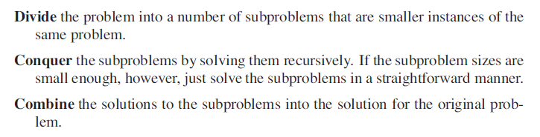
4-0. 기초 이론
분할 : 현재의 문제와 동일하되 입력의 크기가 더 작은 다수의 부분 문제로 분할한다.
정복 : 부분 문제를 “재귀적으로＂ 풀어서 정복한다.
결합 : 부분 문제의 해를 결합해 원래 문제의 해가 되도록 만든다.

Slide 4
4-0. 기초 이론
재귀 대상(Recursive Case) : 부분 문제가 재귀적으로 풀 수 있을 만큼 충분히 클 경우
베이스 케이스(Base Case) : 부분 문제가 충분히 작아져 더 이상 재귀 호출을 할 수 없을 때
점화식(Recurrences) : 더 작은 입력에 대한 자신의 값으로 함수를 나타내는 방정식 혹은 부등식
분할정복 기반의 알고리즘 : 최대 부분 배열 문제, 스트라센 알고리즘 문제

Slide 5
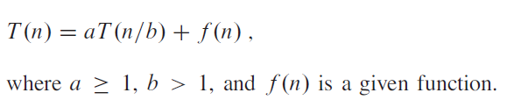
4-0. 기초 이론
점화식을 푸는 방법
치환법(substitution method) 한계를 추측한 후 그 추측식이 옳음을 증명하기 위해 “수학적 귀납법＂을 이용
재귀 트리 방법(Recursion-Tree method) 점화식을 각 노드가 재귀 호출의 해당 레벨에 따른 비용을 나타내도록 만든 트리로 변환하여 점화식을 품. 그리고 이를 위해 합의 한계를 구하는 기법 이용
마스터 정리 이용(master method)

Slide 6
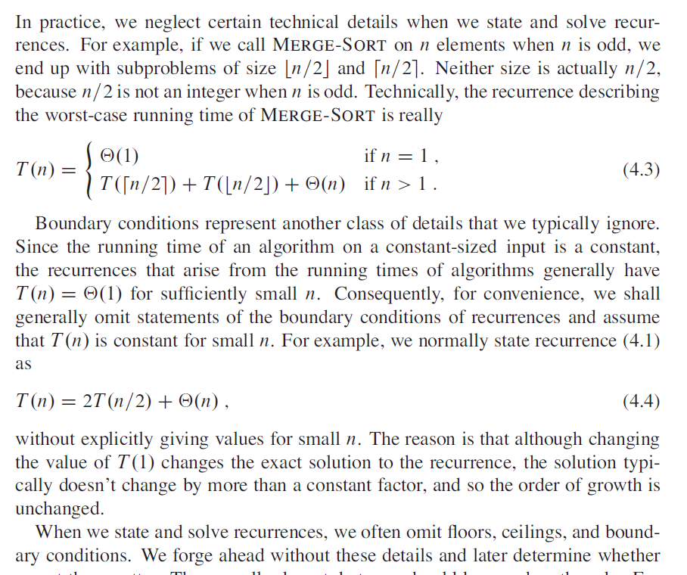
4-0. 기초 이론
점화식에서의 기술적 사항 – ex. MergeSort의 Worst Case

Slide 7
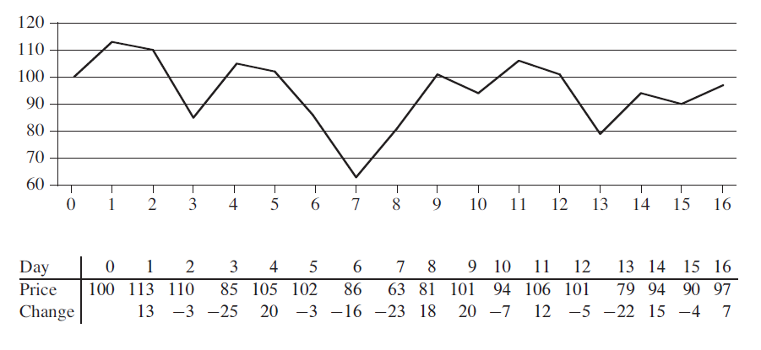
4-1. 최대 부분 배열 문제(The maximum-subarray problem)
휘발성 화학물질 기업에 투자할 기회가 있다고 가정하자. 기업의 주가가 다음과 같다고 할 때, 언제 사서 언제 팔아야 최대의 이익이 날 수 있을까?

Slide 8
4-1. 최대 부분 배열 문제(The maximum-subarray problem)
휘발성 화학물질 기업에 투자할 기회가 있다고 가정하자. 기업의 주가가 다음과 같다고 할 때, 언제 사서 언제 팔아야 최대의 이익이 날 수 있을까?
– 싸게 사서, 비싸게 판다!

Slide 9
4-1. 최대 부분 배열 문제(The maximum-subarray problem)
휘발성 화학물질 기업에 투자할 기회가 있다고 가정하자. 기업의 주가가 다음과 같다고 할 때, 언제 사서 언제 팔아야 최대의 이익이 날 수 있을까?
– 싸게 사서, 비싸게 판다!

Slide 10
4-1. 최대 부분 배열 문제(The maximum-subarray problem)
싸게 사서, 비싸게 판다 -> Good!
But 최대 이익이 항상 최저 가격에서 시작하거나, 최대 가격으로 끝나지는 않음! -> Greedy한 방법으로 풀 수 없는 경우가 있음

Slide 11
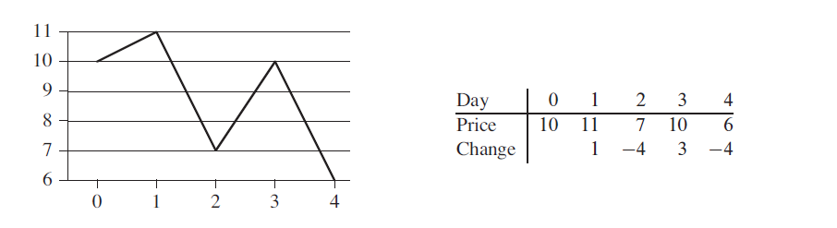
4-1. 최대 부분 배열 문제(The maximum-subarray problem)
이 Case에서 최대 비용을 발생시키려면, 2일에 사서 3일에 팔아야 함(이익 3달러)
2일의 7$는 전체에서 최저가격이 아니고, 3일의 10$는 전체에서 최고가격이 아님

Slide 12
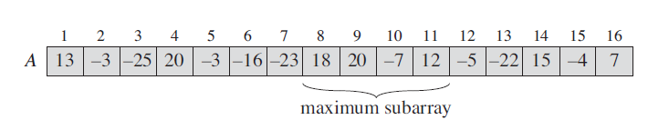
4-1. 최대 부분 배열 문제(The maximum-subarray problem)
위 문제에서, 합이 가장 큰 부분 배열은 합이 43인 A[8, …, 11]
관련 기본 문제 – 10211 Maximum Subarray https://www.acmicpc.net/problem/10211
관련 응용 문제 – 11055 가장 큰 증가 부분 수열 https://www.acmicpc.net/problem/11055

Slide 13
4-1. 최대 부분 배열 문제(The maximum-subarray problem)
이 문제를 어떻게 풀어야 하는가? – 1. Brute Force -> 가능한 모든 쌍을 시도해 보는 방법 (시간 복잡도 : O(n^2)) (1일에 사서 2일에 판다.), (1일에 사서 3일에 판다.), (1일에 사서 4일에 판다.), (1일에 사서 5일에 판다.), … (2일에 사서 3일에 판다.), (2일에 사서 4일에 판다.), … (14일에 사서 16일에 판다.), (15일에 사서 16일에 판다.) -> 더 나은 방법은 없을까?

Slide 14
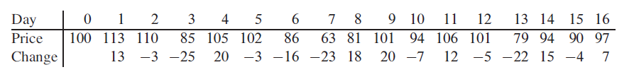
4-1. 최대 부분 배열 문제(The maximum-subarray problem)
이 문제를 어떻게 풀어야 하는가? – 1. Brute Force -> 가능한 모든 쌍을 시도해 보는 방법 (시간 복잡도 : O(n^2)) (1일에 사서 2일에 판다.), (1일에 사서 3일에 판다.), (1일에 사서 4일에 판다.), (1일에 사서 5일에 판다.), … (2일에 사서 3일에 판다.), (2일에 사서 4일에 판다.), … (14일에 사서 16일에 판다.), (15일에 사서 16일에 판다.)

Slide 15
4-1. 최대 부분 배열 문제(The maximum-subarray problem)
이 문제를 어떻게 풀어야 하는가? – 2. 분할 정복을 이용 -> 과정 1. 변환 - 입력을 조금 다른 방식으로 보자. 찾고자 하는 것은 “첫 날부터 마지막 날까지의 가격 차이를 최대로 하는 연속된 날짜＂이다. 그래서, 일별 가격 대신 일별 가격 변동을 생각해 볼 수 있다. X일의 가격 변동은 X-1일의 가격과 X일의 가격 차이를 의미 그 값들을 모아놓은 것이 배열 A이다. 이제 우리는, A의 부분 배열 중에서 가장 큰 합을 가지는 것을 찾을 거고, 이러한 연속된 부분 배열을 “최대 부분 배열＂이라고 한다.

Slide 16
4-1. 최대 부분 배열 문제(The maximum-subarray problem)
이 문제를 어떻게 풀어야 하는가? – 2. 분할 정복을 이용 -> 우선, 최대 합을 가지는 부분 배열이 하나 이상 존재할 수도 있다. 따라서 정답은 여러 개일 수 있다.
최대 부분 배열 문제는 배열이 음수를 포함할 때만 의미가 있다.
만약 모든 배열이 양수일 경우, 전체 배열이 최대 합이 되기 때문이다. (백준에서 문제를 풀 때, 이런 경우에 대해 예외 처리를 해 주어야 하는 경우도 있음 – 저격 데이터에 걸림)

Slide 17
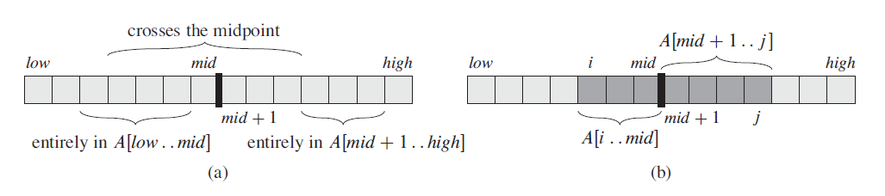
4-1. 최대 부분 배열 문제(The maximum-subarray problem)
이 문제를 어떻게 풀어야 하는가? – 2. 분할 정복을 이용 최대 부분 배열은 어디에 있을까? 크게 3가지 경우를 생각해 볼 수 있다.

Slide 18
4-1. 최대 부분 배열 문제(The maximum-subarray problem)
최대 부분 배열 문제를 푸는 방법 – 분할 정복 최대 부분 배열은 어디에 있을까? 크게 3가지 경우를 생각해 볼 수 있다. (관련 응용 문제 – 1725 히스토그램 : https://www.acmicpc.net/problem/1725 )
(a)-1. entirely in A[low..mid]
(a)-2. entirely in A[mid+1..high]
(b). Crosses the midpoint, A[i..j] (i < mid < j)

Slide 19
4-1. 최대 부분 배열 문제(The maximum-subarray problem)
최대 부분 배열 문제를 푸는 방법 – 분할 정복 최대 부분 배열은 어디에 있을까? 크게 3가지 경우를 생각해 볼 수 있다. (관련 응용 문제 – 1725 히스토그램 : https://www.acmicpc.net/problem/1725 )
(a)-1. entirely in A[low..mid] -> 재귀호출로 찾음
(a)-2. entirely in A[mid+1..high] -> 재귀호출로 찾음
(b). Crosses the midpoint, A[i..j] (i < mid < j) -> 원래 문제보다 더 작은 동일한 문제가 아님!!

Slide 20
4-1. 최대 부분 배열 문제(The maximum-subarray problem)
(b)의 경우는 중간값(mid값)이 최대 부분 배열에 겹쳐야 함.
그래서 (b)의 경우, A[i..j] = A[i..mid]+A[mid+1..j]임을 이용
즉 A[i..j]가 최대이려면, A[i,..mid]가 최대이면서 A[mid+1..j] 또한 최대이어야 함.

Slide 21
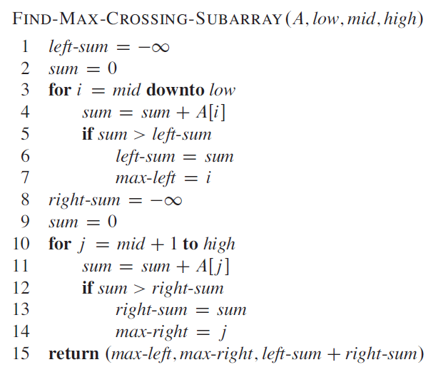
4-1. 최대 부분 배열 문제(The maximum-subarray problem)
(b)의 경우를 푸는 알고리즘
3~9
10 ~ 14
전체 반복 횟수 (mid-low+1) + (high-mid) = high-low+1 = n (전체 원소 수)

Slide 22
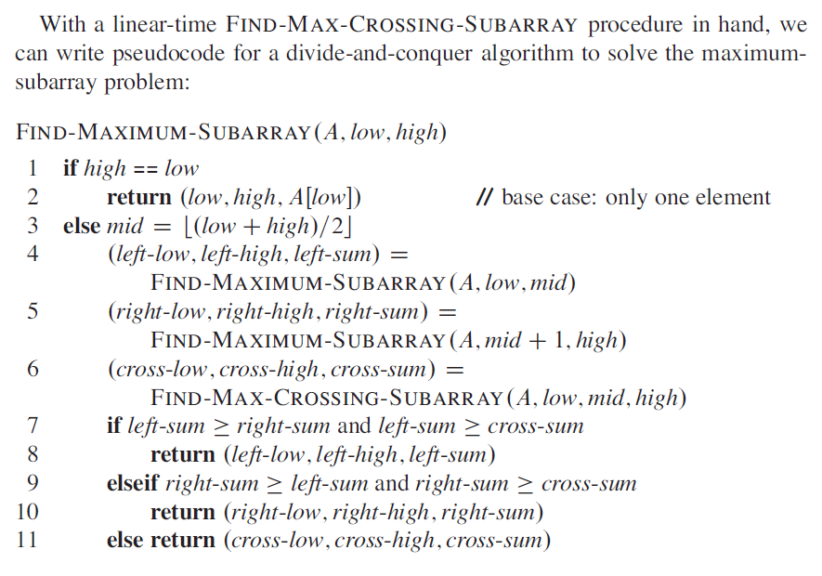
4-1. 최대 부분 배열 문제(The maximum-subarray problem)
(a)-1, (a)-2, (b)의 경우를 모두 따져서 푸는 알고리즘
// (a)-1
// (a)-2
// (b)

Slide 23
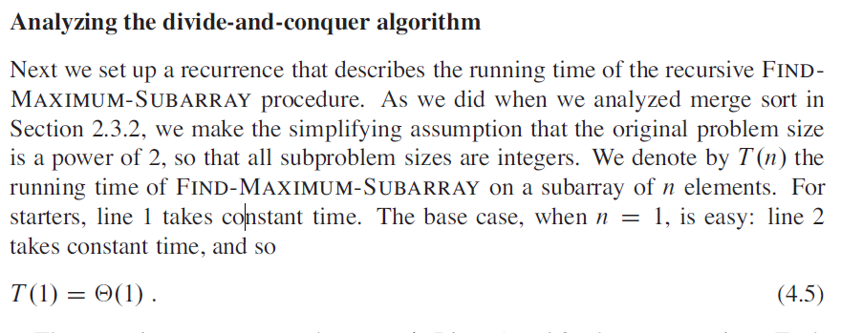
4-1. 최대 부분 배열 문제(The maximum-subarray problem)
알고리즘 분석 1. Base Case의 경우 T(1) = O(1)

Slide 24
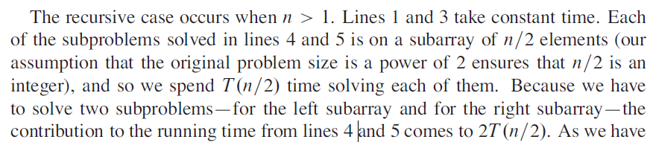
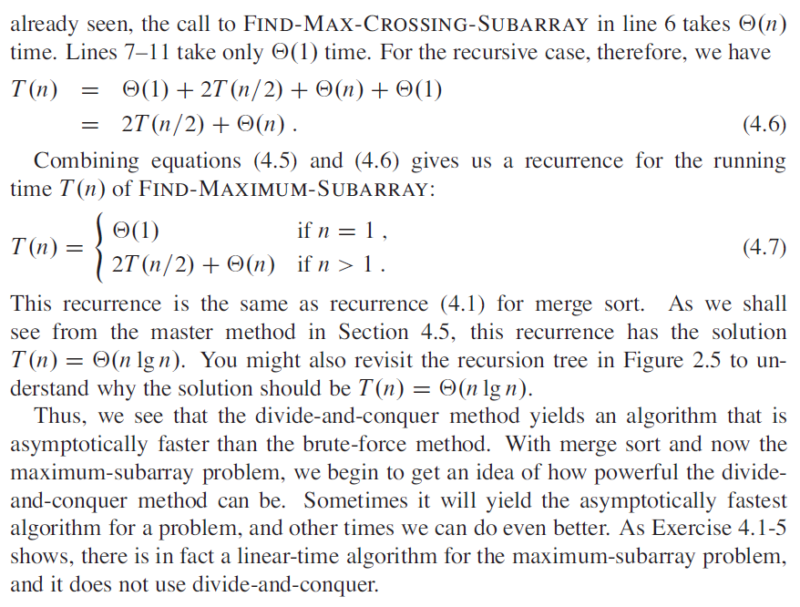
4-1. 최대 부분 배열 문제(The maximum-subarray problem)
알고리즘 분석 2. Base Case가 아닌 경우 - 재귀호출이 들어가거나((a)-1, (a)-2) - for문이 돌아가는 경우((b))

Slide 25
4-1. 최대 부분 배열 문제(The maximum-subarray problem)
알고리즘 분석

Slide 26
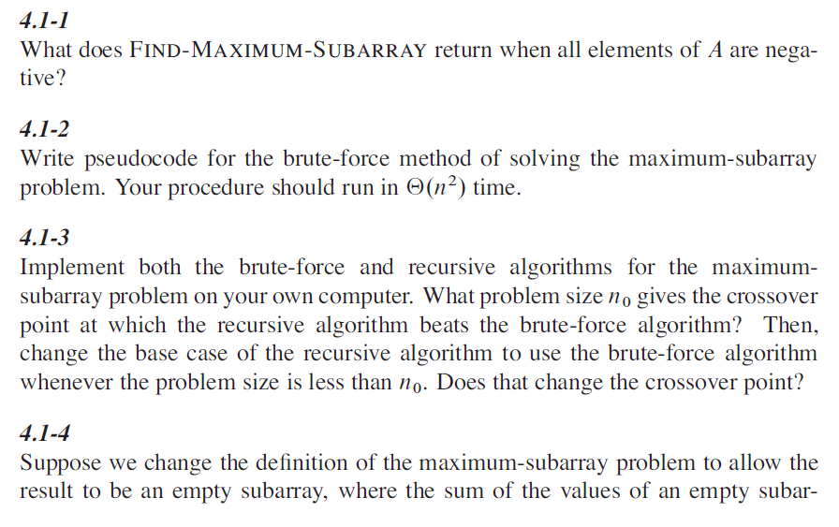
4-1. 최대 부분 배열 문제(The maximum-subarray problem)
연습문제

Slide 27
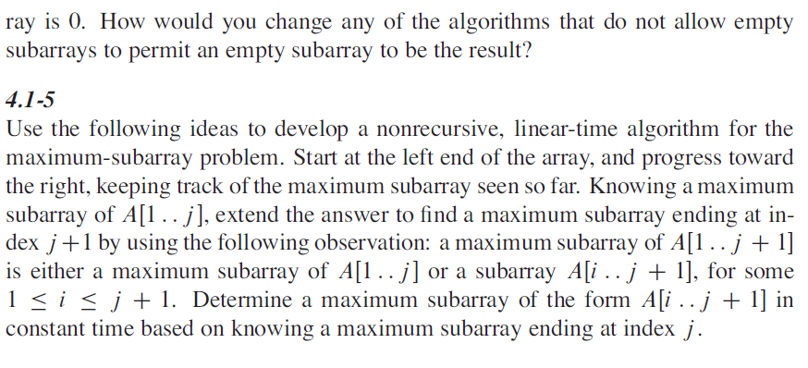
4-1. 최대 부분 배열 문제(The maximum-subarray problem)
연습문제

Slide 28
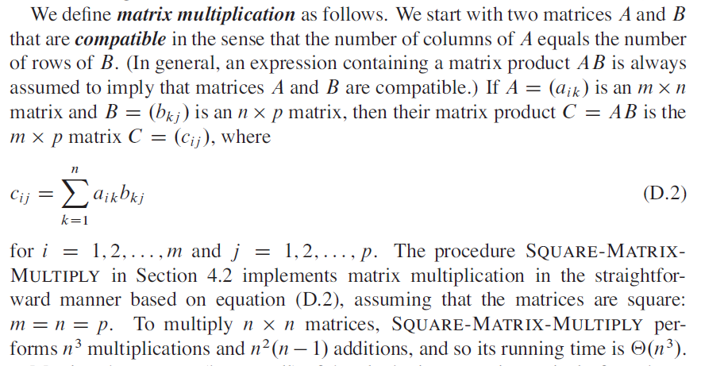
4-2. 행렬 곱셈을 위한 스트라센 알고리즘
행렬을 곱하는 방법 – 부록 (D)

Slide 29
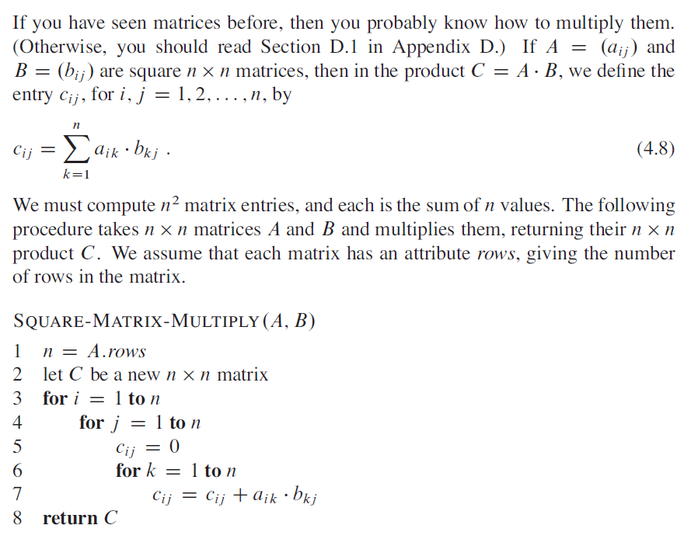
4-2. 행렬 곱셈을 위한 스트라센 알고리즘
행렬을 곱하는 방법 – 4장 본문
시간복잡도 : O(n^3)

Slide 30
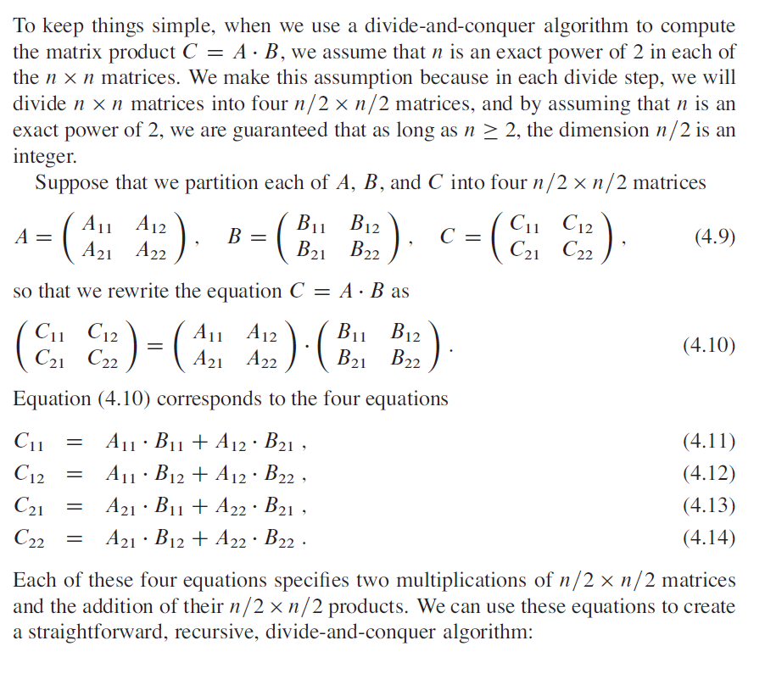
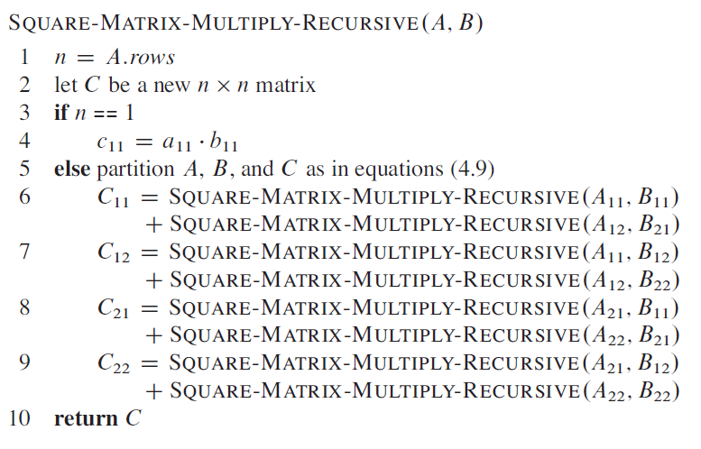
4-2. 행렬 곱셈을 위한 스트라센 알고리즘
행렬을 곱하는 방법 – 단순한 분할정복 알고리즘 소개

Slide 31
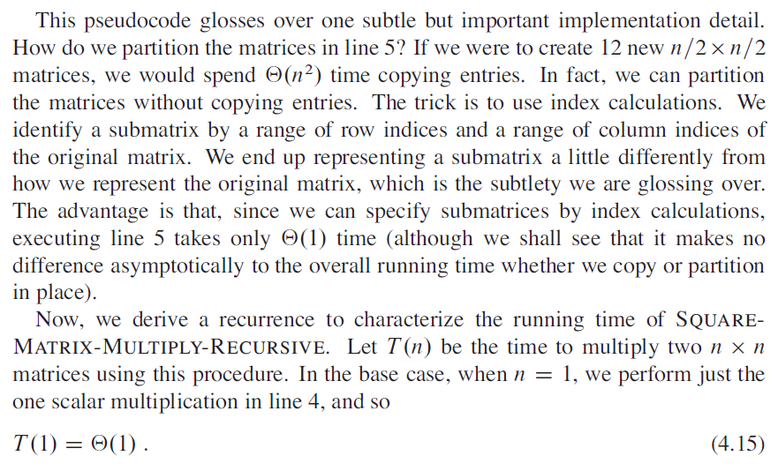
4-2. 행렬 곱셈을 위한 스트라센 알고리즘
행렬을 곱하는 방법 – 단순한 분할정복 알고리즘 분석 (1) -> 행렬을 어떻게 쪼갤 것인지? 시간 복잡도는 어떻게 되는지?

Slide 32
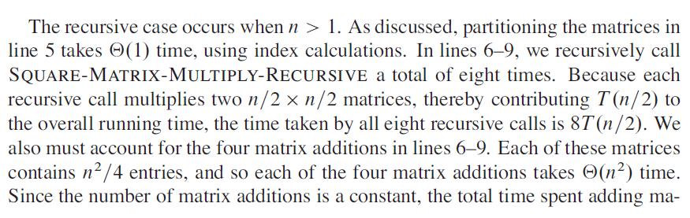
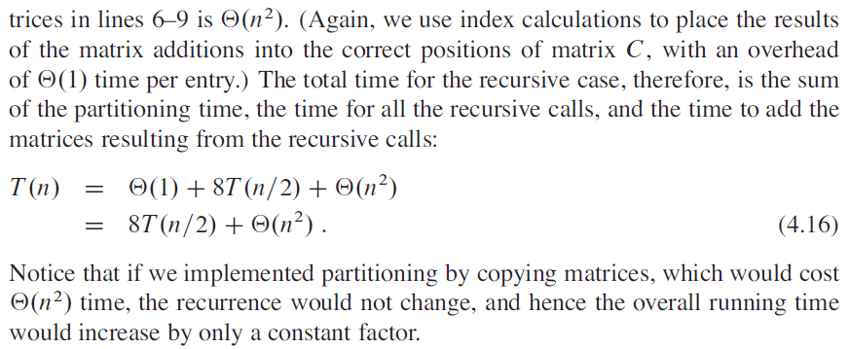
4-2. 행렬 곱셈을 위한 스트라센 알고리즘
행렬을 곱하는 방법 – 단순한 분할정복 알고리즘 분석 (2) -> 행렬을 어떻게 쪼갤 것인지? 시간 복잡도는 어떻게 되는지?

Slide 33
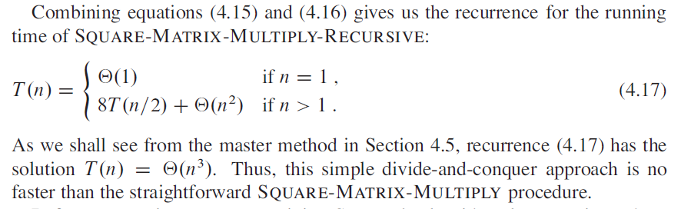
4-2. 행렬 곱셈을 위한 스트라센 알고리즘
행렬을 곱하는 방법 – 단순한 분할정복 알고리즘 분석 (3) -> 행렬을 어떻게 쪼갤 것인지? 시간 복잡도는 어떻게 되는지?

Slide 34
4-2. 행렬 곱셈을 위한 스트라센 알고리즘
행렬을 곱하는 방법 – 단순한 분할정복 알고리즘 분석 (3) -> 행렬을 어떻게 쪼갤 것인지? 시간 복잡도는 어떻게 되는지?

Slide 35
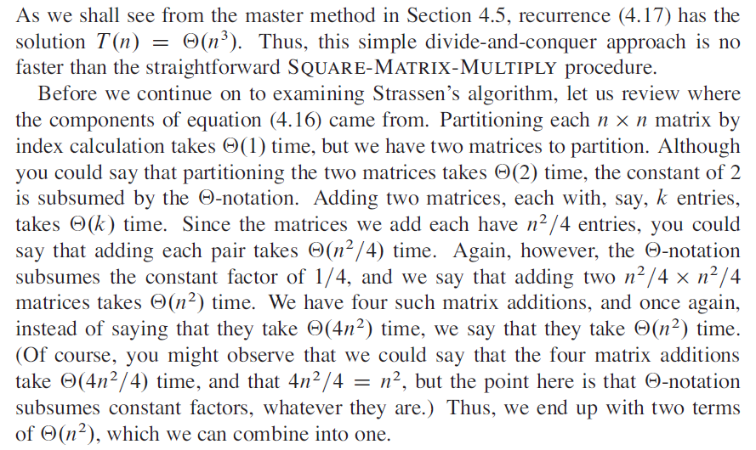
4-2. 행렬 곱셈을 위한 스트라센 알고리즘
행렬을 곱하는 방법 – 단순한 분할정복 알고리즘 분석 (4) -> 점화식에 대한 설명 (O(1)과 O(n)부분)

Slide 36
4-2. 행렬 곱셈을 위한 스트라센 알고리즘
행렬을 곱하는 방법 – 단순한 분할정복 알고리즘 분석 (4) -> 점화식에 대한 설명 (O(1)과 O(n)부분)

Slide 37
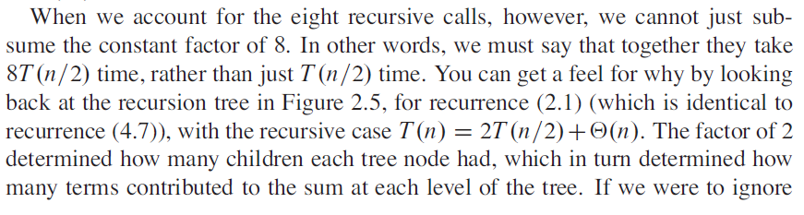
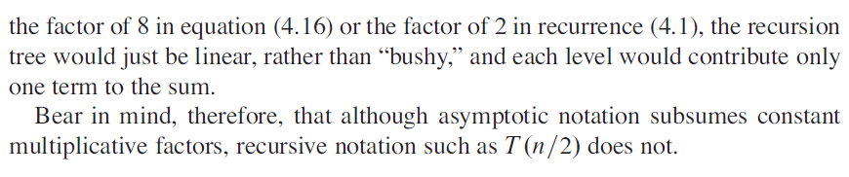
4-2. 행렬 곱셈을 위한 스트라센 알고리즘
행렬을 곱하는 방법 – 단순한 분할정복 알고리즘 분석 (4) -> 점화식에 대한 설명 (8T(n/2) 부분)

Slide 38
4-2. 행렬 곱셈을 위한 스트라센 알고리즘
스트라센의 방법 : 핵심은 재귀 트리를 덜 무성하게 하는 것
n/2 * n/2 행렬의 재귀적 곱셉을 8번 하는 대신, 7번만 수행
한 번의 행렬 곱셈을 줄이는 대신, n/2 * n/2 행렬 덧셈을 여러 번 수행하여야 함. 그러나, 행렬 덧셈의 횟수는 기껏해야 상수 번
상수 번의 덧셈은 수행시간을 표현하는 점화식을 쓸 때 O-표기에 의해 생략가능

Slide 39
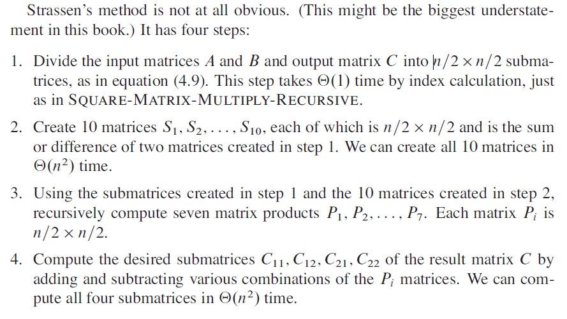
4-2. 행렬 곱셈을 위한 스트라센 알고리즘
스트라센 알고리즘 수행 과정

Slide 40
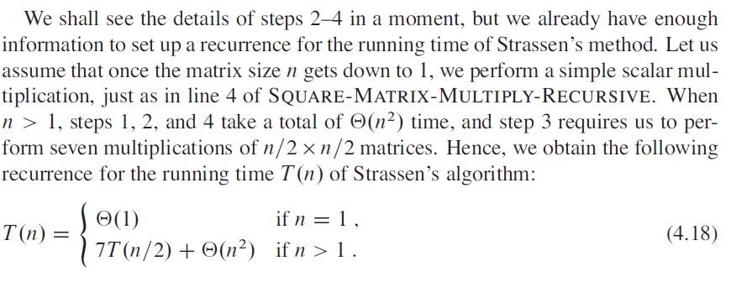
4-2. 행렬 곱셈을 위한 스트라센 알고리즘
스트라센 알고리즘 분석 - 시간복잡도
스트라센 알고리즘 분석 – 수행 과정 Step 1. -> 입력 행렬 A와 B 그리고 출력 행렬 C를 n/2*n/2 부분 배열로 나눈다. 인덱스 계산 시 O(1)이 걸린다. (ppt 30p 과정)

Slide 41
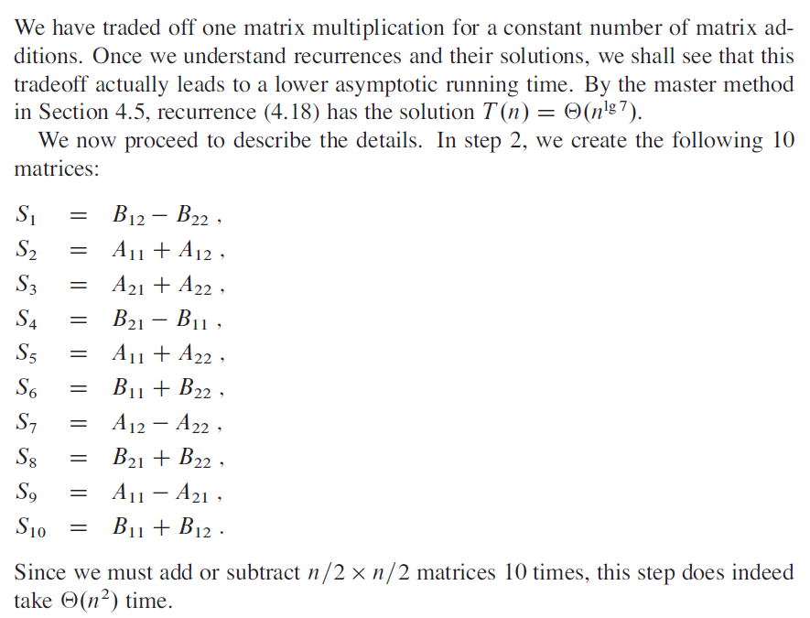
4-2. 행렬 곱셈을 위한 스트라센 알고리즘
스트라센 알고리즘 분석 – 수행 과정 Step 2.

Slide 42
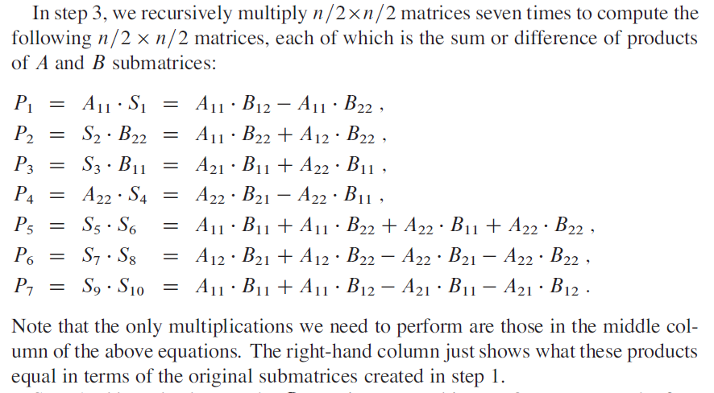
4-2. 행렬 곱셈을 위한 스트라센 알고리즘
스트라센 알고리즘 분석 – 수행 과정 Step 3.

Slide 43
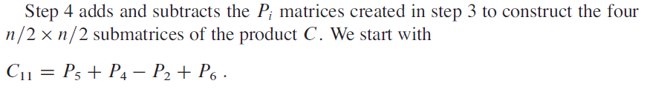
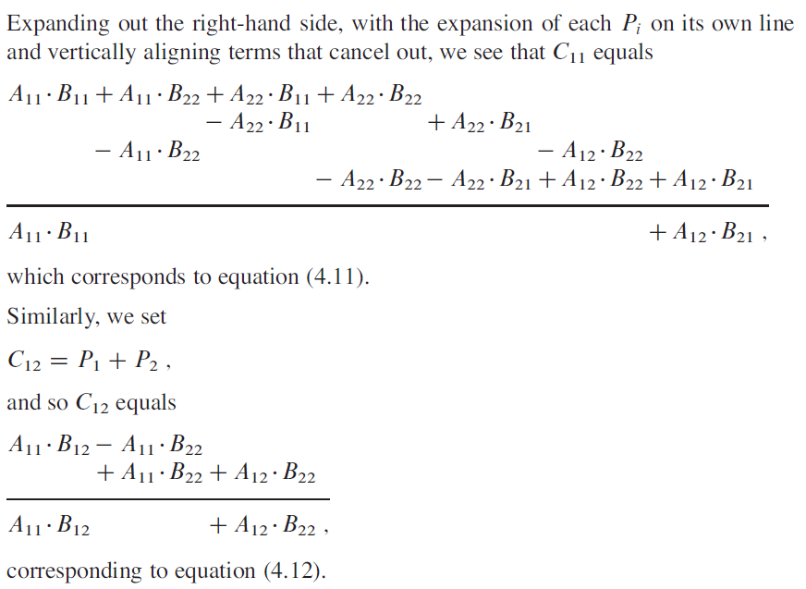
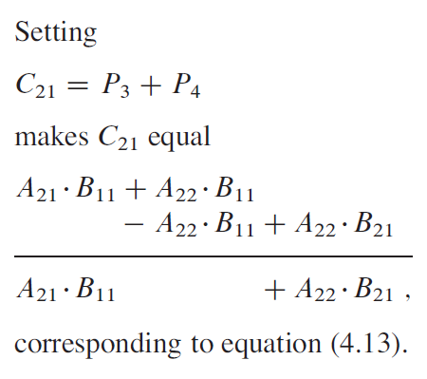
4-2. 행렬 곱셈을 위한 스트라센 알고리즘
스트라센 알고리즘 분석 – 수행 과정 Step 4 (1)

Slide 44
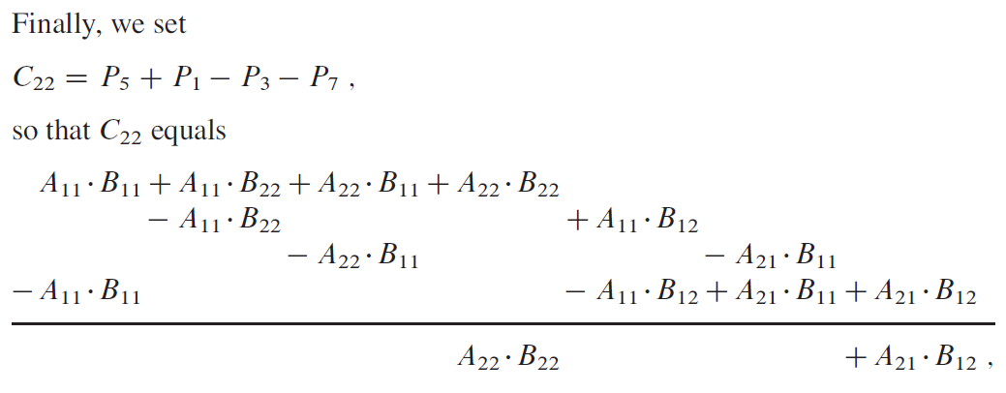
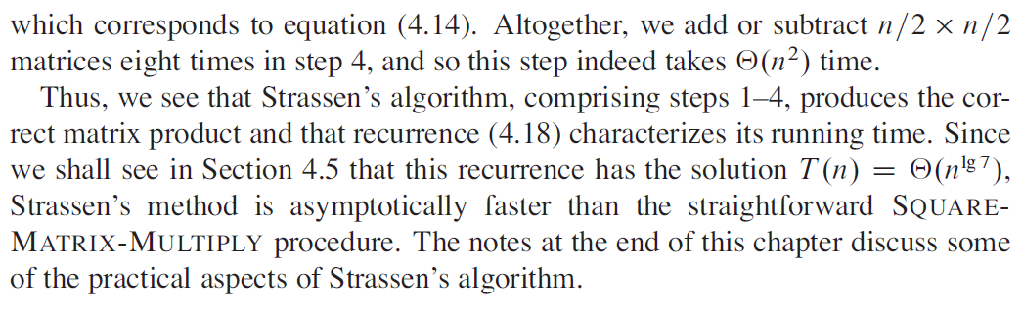
4-2. 행렬 곱셈을 위한 스트라센 알고리즘
스트라센 알고리즘 분석 – 수행 과정 Step 4 (2), 최종 분석

Slide 45
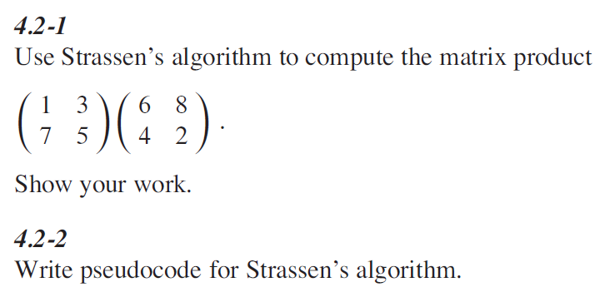
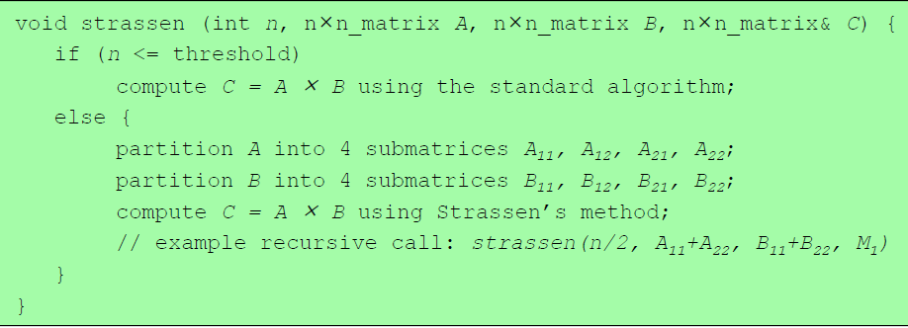
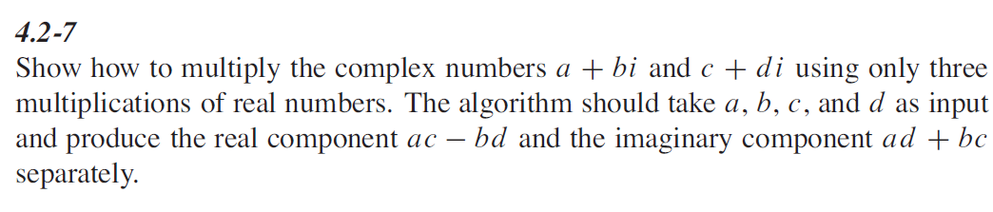
4-2. 행렬 곱셈을 위한 스트라센 알고리즘
연습문제

Slide 46
4-2. 행렬 곱셈을 위한 스트라센 알고리즘
연습문제

Slide 47
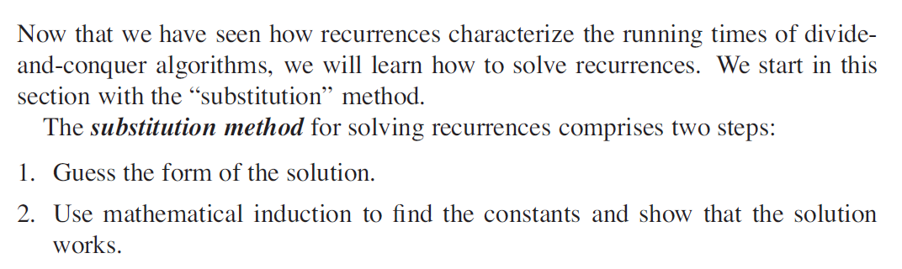
4-3. 점화식을 풀기 위한 치환법
점화식을 푸는 방법 중 하나인 치환법은 다음 두 단계를 거친다
1. 해의 모양을 추측한다.
2. 상수들의 값을 찾아내기 위해 수학적 귀납법을 사용하고, 그 해가 제대로 동작함을 보인다.

Slide 48
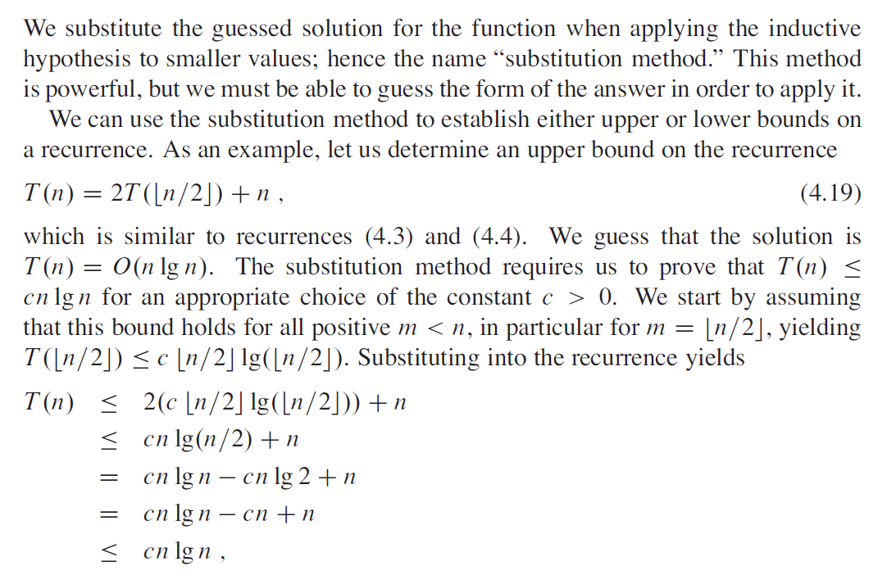
4-3. 점화식을 풀기 위한 치환법
치환법을 사용하는 예시

Slide 49
4-3. 점화식을 풀기 위한 치환법
치환법을 사용할 때 필연적으로 수학적 귀납법을 사용하게 되는데, 수학적 귀납법을 사용하려면, 이 해가 한계 조건에 대해 성립함을 보여야 한다. 보통은, 한계 조건이 귀납적 증명의 Base Case로 적당하다는 것을 보이면 된다.
특정 한계 조건에 대해 귀납 가정을 증명해야 한다는 어려움은, 점근적 정의의 이점을 이용하여 증명한다.
작은 n에 대해 귀납적 가정이 만족되도록 한계 조건을 확장할 수 있게 한다. / 문제가 되는 한계 조건은 유지하지만, 귀납적 증명의 고려 대상에서 제거해버린다.

Slide 50
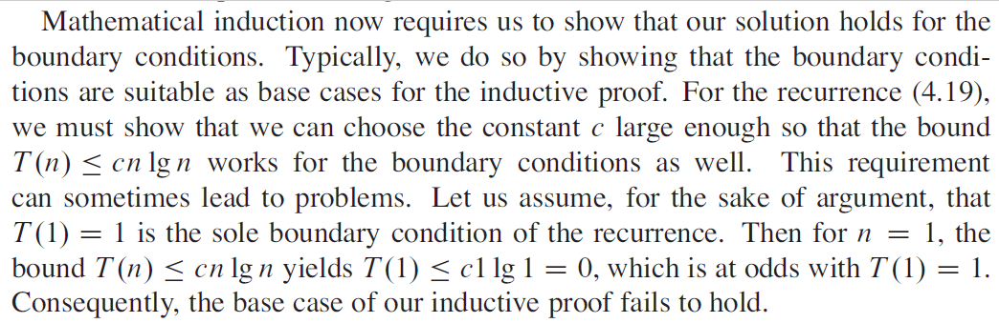
4-3. 점화식을 풀기 위한 치환법
원문은 다음과 같다. (1)

Slide 51
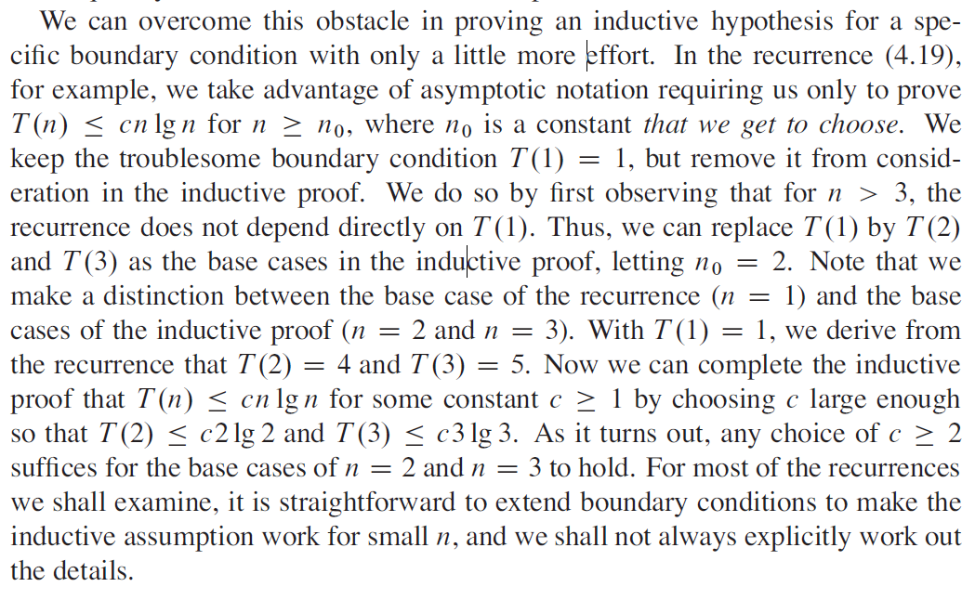
4-3. 점화식을 풀기 위한 치환법
원문은 다음과 같다. (2)

Slide 52
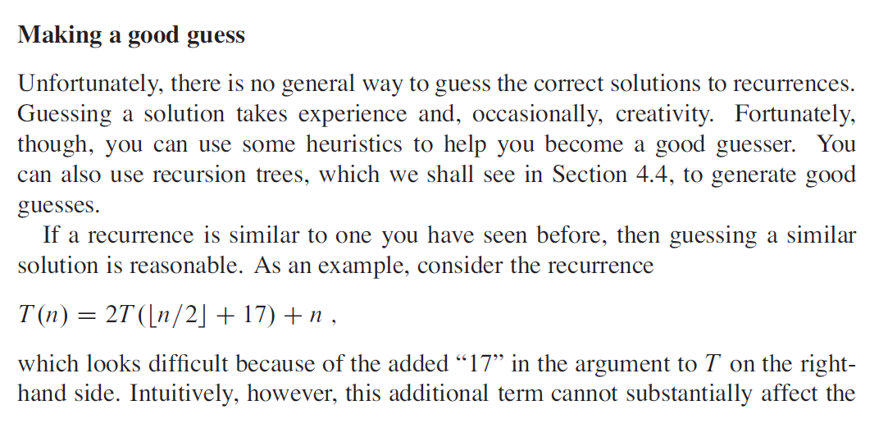
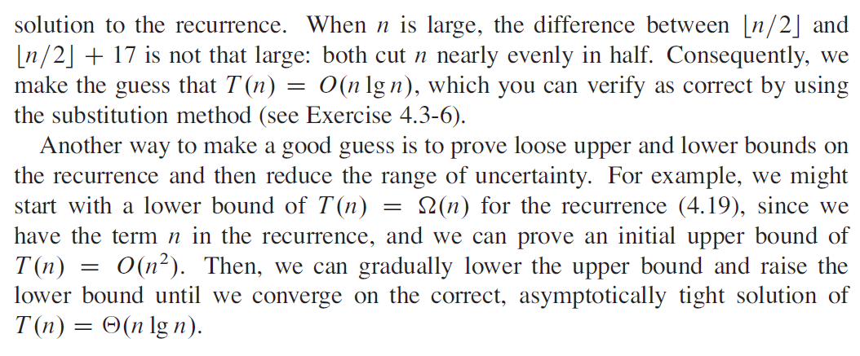
4-3. 점화식을 풀기 위한 치환법
(좋은 추측식을 만드는 법 : 점화식의 상한과 하한을 여유있게 잡음)

Slide 53
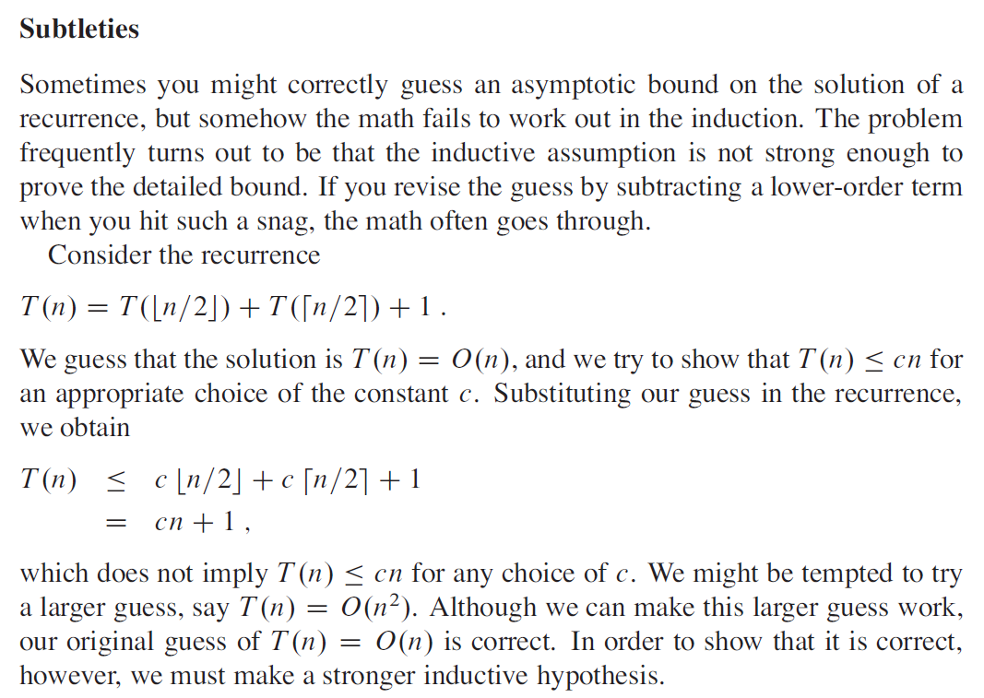
4-3. 점화식을 풀기 위한 치환법

Slide 54
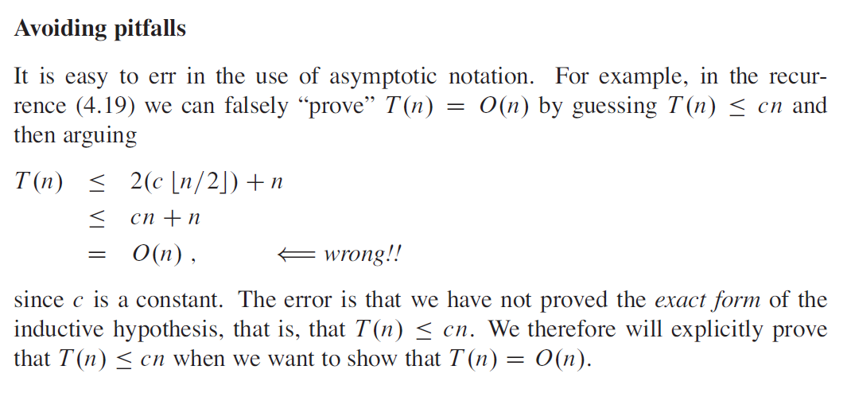
4-3. 점화식을 풀기 위한 치환법
함정 피하기

Slide 55
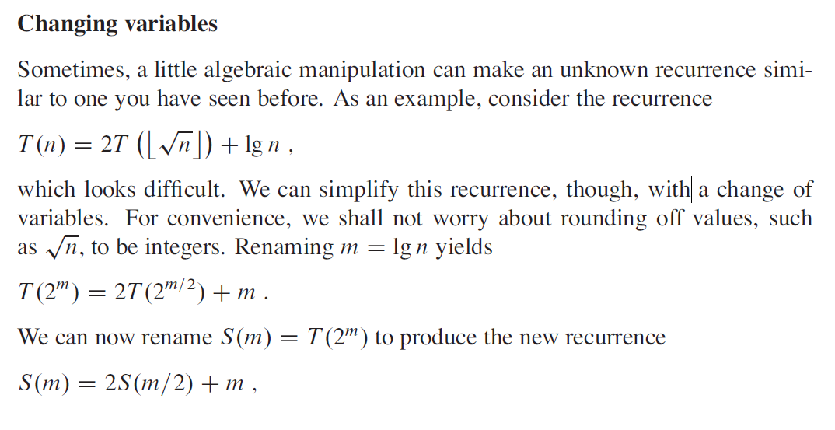
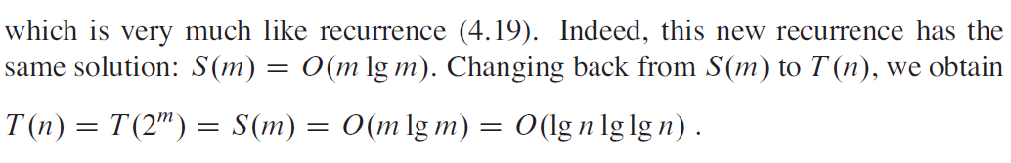
4-3. 점화식을 풀기 위한 치환법
변수 바꾸기

Slide 56
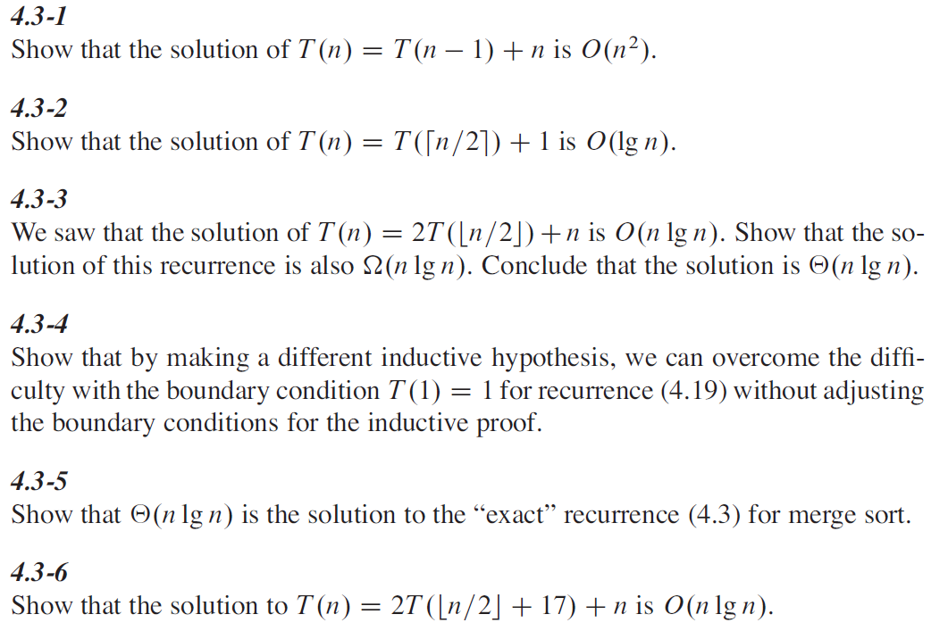
4-3. 점화식을 풀기 위한 치환법
연습문제

Slide 57
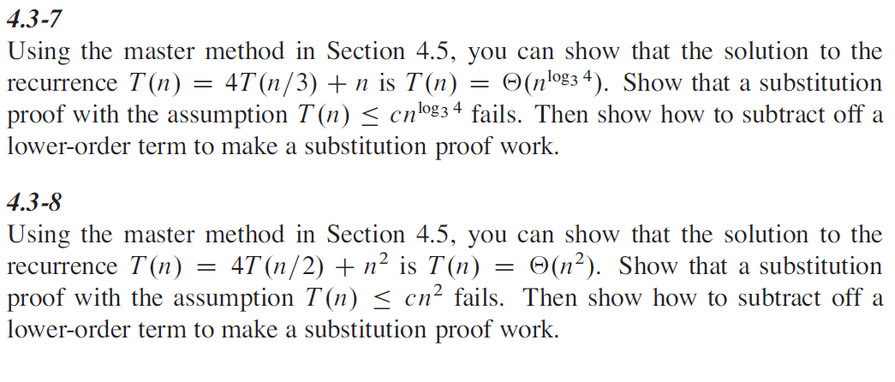

4-3. 점화식을 풀기 위한 치환법
연습문제

Slide 58

4-4. 점화식을 풀기 위한 재귀 트리 방법
재귀 트리(recursion tree)에서는 각 노드가 재귀 호출되는 하위 문제 하나의 비용을 나타낸다. 레벨당 비용의 집합을 얻기 위해 트리의 각 레벨마다 그 비용을 합한 후, 재귀의 모든 레벨에서의 총 비용을 결정하기 위해 모든 레벨당 비용을 합한다.

Slide 59

4-4. 점화식을 풀기 위한 재귀 트리 방법

Slide 60

4-4. 점화식을 풀기 위한 재귀 트리 방법

Slide 61

4-4. 점화식을 풀기 위한 재귀 트리 방법

Slide 62

4-5. 점화식을 풀기 위한 마스터 방법 (마스터 정리)

Slide 63

4-5. 점화식을 풀기 위한 마스터 방법 (마스터 정리)

Slide 64

4-5. 점화식을 풀기 위한 마스터 방법 (마스터 정리)

Slide 65


4-5. 점화식을 풀기 위한 마스터 방법 (마스터 정리)

Slide 66

4-5. 점화식을 풀기 위한 마스터 방법 (마스터 정리)

Slide 67


4-5. 점화식을 풀기 위한 마스터 방법 (마스터 정리)
마스터 정리는 무엇을 뜻하는가?
마스터 정리가 모든 경우를 대변하지는 않는다.

Slide 68

4-5. 점화식을 풀기 위한 마스터 방법 (마스터 정리)
마스터 정리 사용하기

Slide 69



4-5. 점화식을 풀기 위한 마스터 방법 (마스터 정리)
마스터 정리 사용하기

Slide 70

4-5. 점화식을 풀기 위한 마스터 방법 (마스터 정리)
마스터 정리 사용하기

Slide 71


4-5. 점화식을 풀기 위한 마스터 방법 (마스터 정리)
연습문제

Slide 72
4-5. 점화식을 풀기 위한 마스터 방법 (마스터 정리)
연습문제

Slide 73
4-6. 마스터 정리의 증명 (생략)

